Slide 1
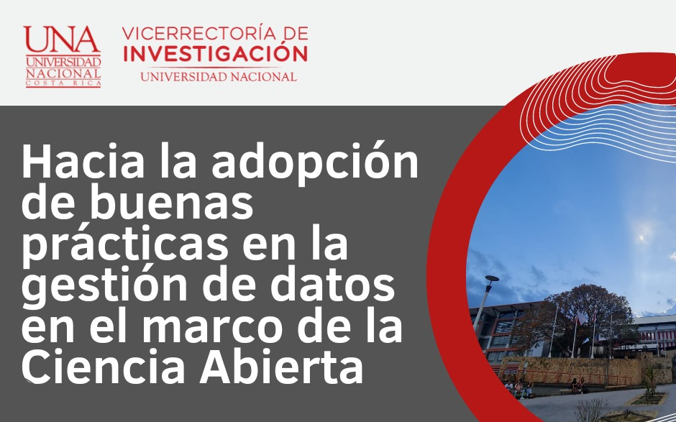
Vicerrectoría de Investigación
Sistema de bibliotecas de la Universidad Nacional
2023

Slide 2

Ciencia Abierta
•Constructo inclusivo que combina diversos movimientos y prácticas
•Para que los conocimientos científicos estén abiertamente disponibles y sean accesibles para todos.
•Que se puedan reutilizar por todas las personas.
•Se incrementen las colaboraciones científicas y el intercambio de información en beneficio de la ciencia y la sociedad
•Abrir procesos de creación, evaluación y comunicación de los conocimientos científicos.
•Comprende todas las disciplinas científicas y académicas

Slide 3


Slide 4
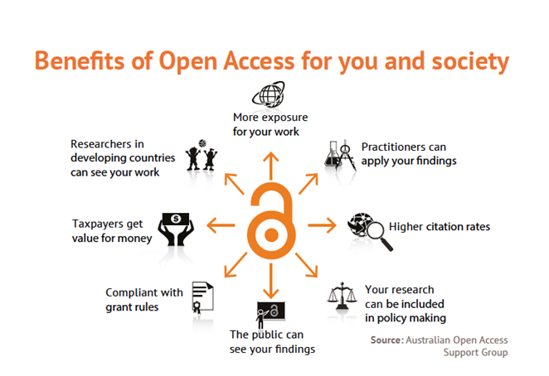

¿Por qué es importante hacer CA?
Optimiza el retorno de la inversión financiera
Encontrar colaborativamente soluciones a problemas de la sociedad.
Permite que cualquier persona con internet tenga acceso a información que requiere sin pago alguno.
Nuestra producción es más conocida.
Es la nueva forma de hacer ciencia.

Slide 5
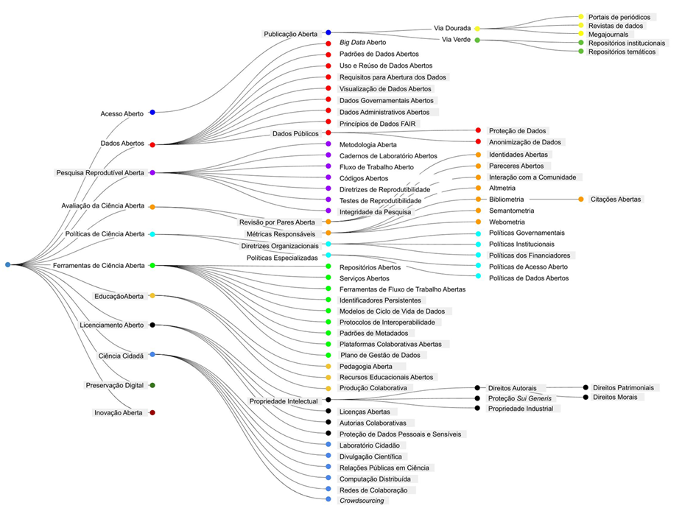
Taxonomía Ciencia Abierta (da Silveira et al., 2021)

Slide 6

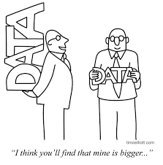
El conocimiento financiado con fondos públicos es un bien público.

Slide 7


Slide 8
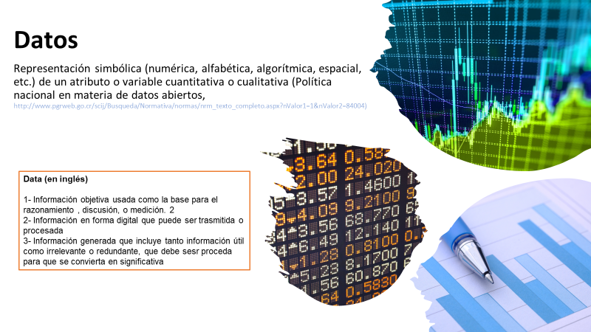

Slide 9
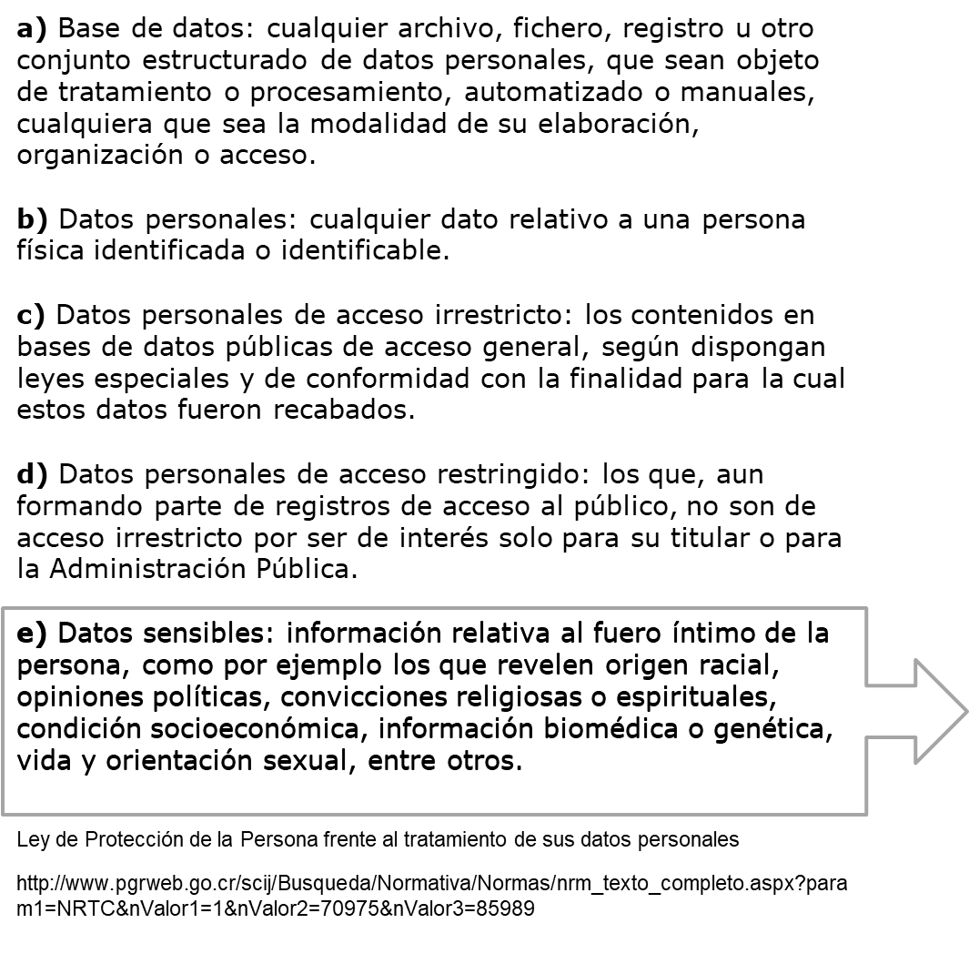
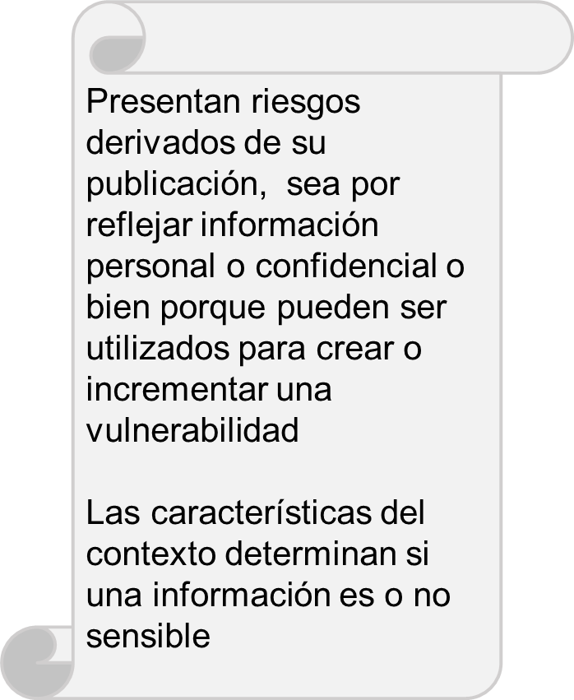

Slide 10
Concretando el trabajo con datos abiertos

Slide 11
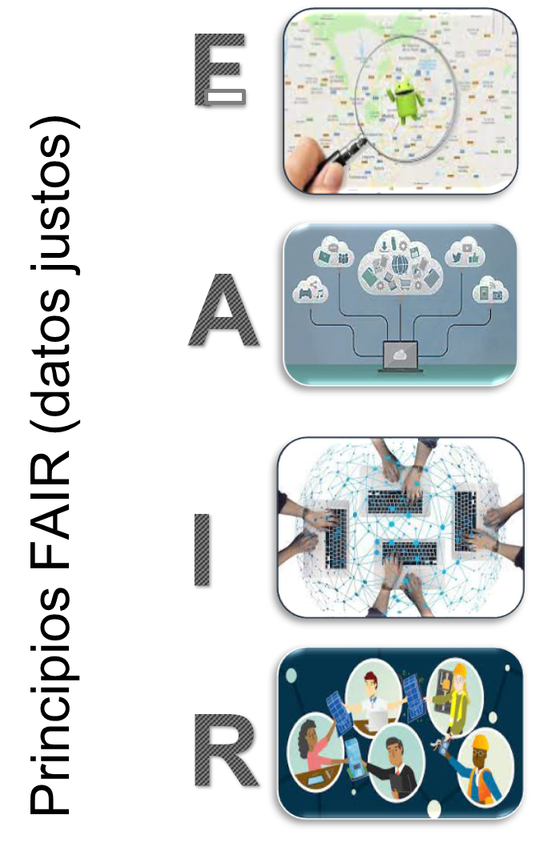

1. Completitud
2. Organización
3. Simplificación
4. Transparencia
5. Documentación
6. Acceso
7. Proveniencia
8. Metadatos
9. Automatización
10. Revisión
Curación
(DOI: 10.15497/RDA00074)

Slide 12
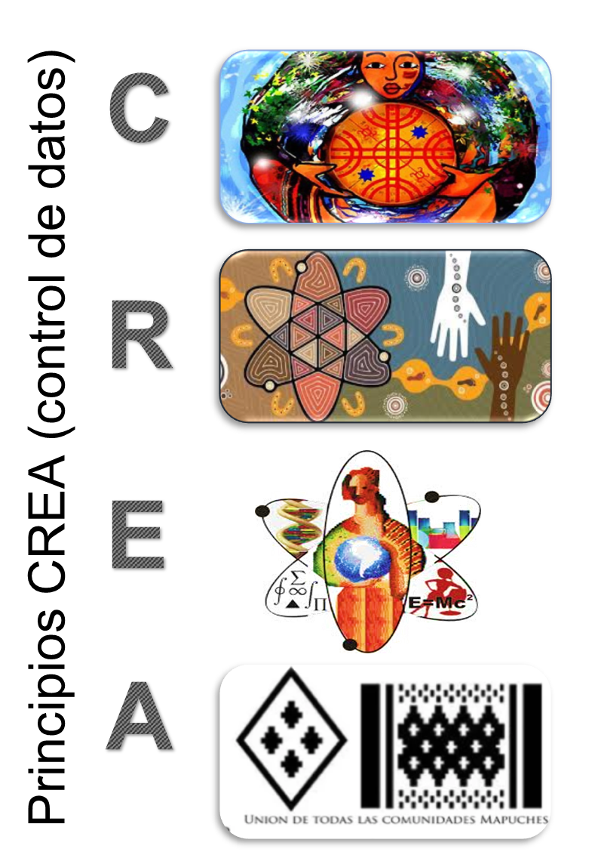





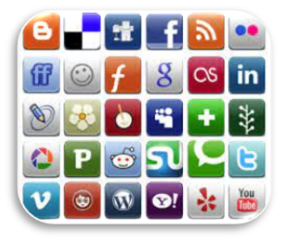
Notes:
Control por la comunidad, Responsabilidad, Ética, Aprovechamiento comunal
Transparencia, responsabilidad, enfocado en el usuario, sostenible, tecnológico

Slide 13

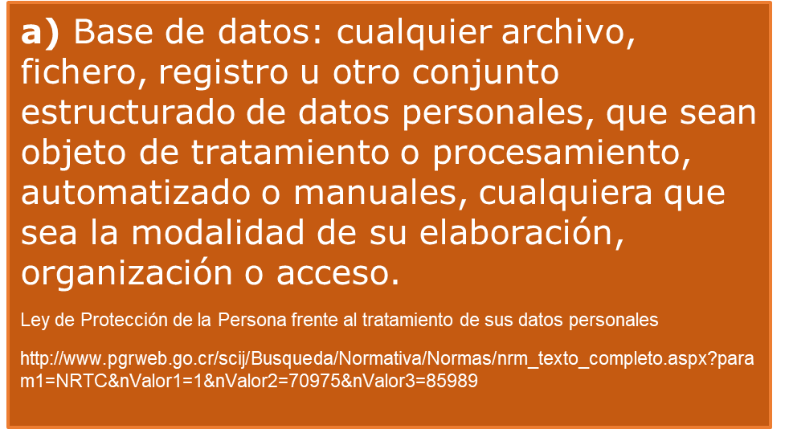

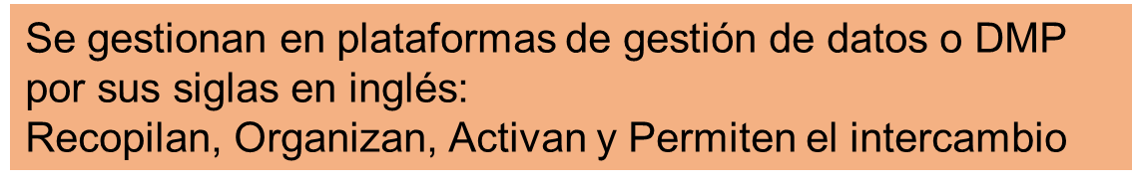

Slide 14
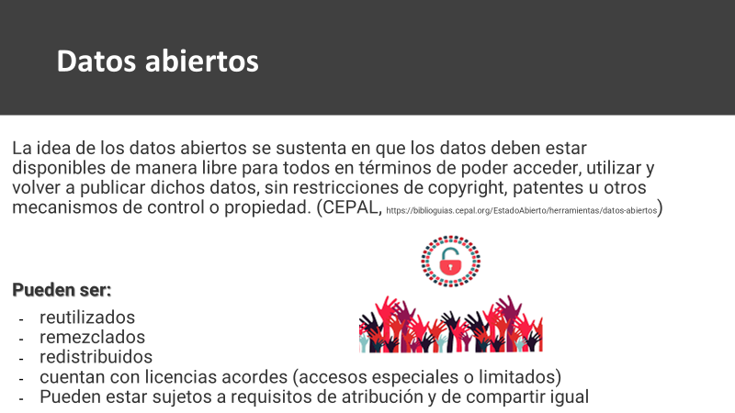

Slide 15

Formas de los datos
-Documentos
-Hojas de cálculo
-Cuadernos (de laboratorio, de campo)
-Diarios
-Libros de códigos
-Cuestionarios
-Fotografías
-Cintas (audio, video)
-Películas
-Muestras

Slide 16
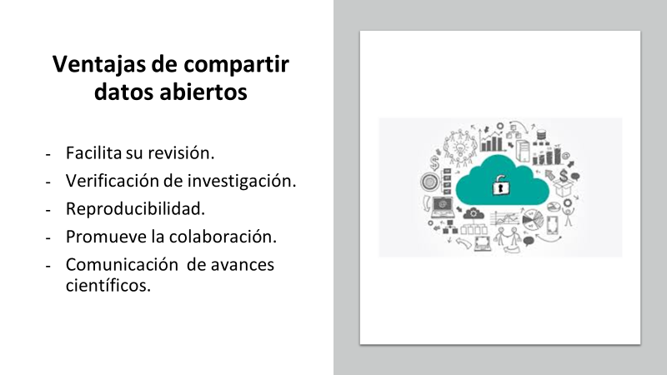

Slide 17

Publicación de datos
-Como material complementario asociado a un artículo de investigación.
-Sitios web públicos que cosechan bases de datos en temas específicos, como Hub Ocean, European Data Portal, USDA Open Data Catalog.
-Repositorio de datos (Dataverse, Zenodo)
-Artículo de datos: revistas de datos como por ejemplo Scientific Data, Open Data Publishing, Biodiversity Data Journal, Open Health Data

Slide 18

Research Data Alliance
•Formación en gestión de datos de investigación
•Representación internacional
•Alianzas
•Liderazgo

Slide 19
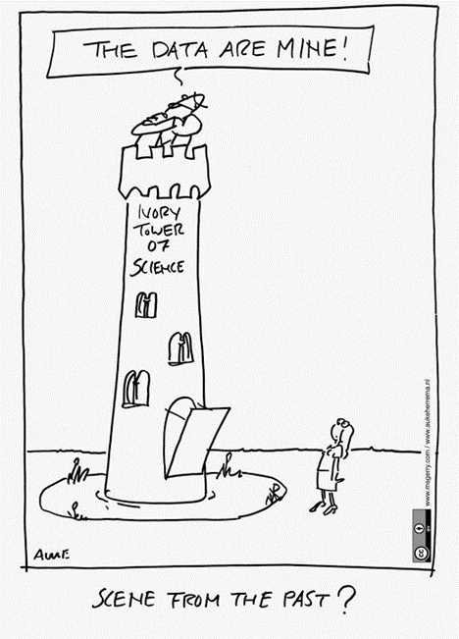
Normativa que respalda la gestión de datos
Ley sobre Derechos de Autor y Derechos Conexos N° 6683
Artículo 40°.- Cuando uno o varios autores se comprometen a componer una obra, según un plan suministrado por el editor, únicamente pueden pretender los honorarios convenidos. El comitente será el titular de los derechos patrimoniales sobre la obra, pero los comisarios conservarán sobre ella sus derechos morales; asimismo, cuando el autor sea un asalariado el titular de los derechos patrimoniales será el empleador. (Así reformado por el artículo 1º de la ley Nº 7397 de 3 de mayo de 1994).

Slide 20
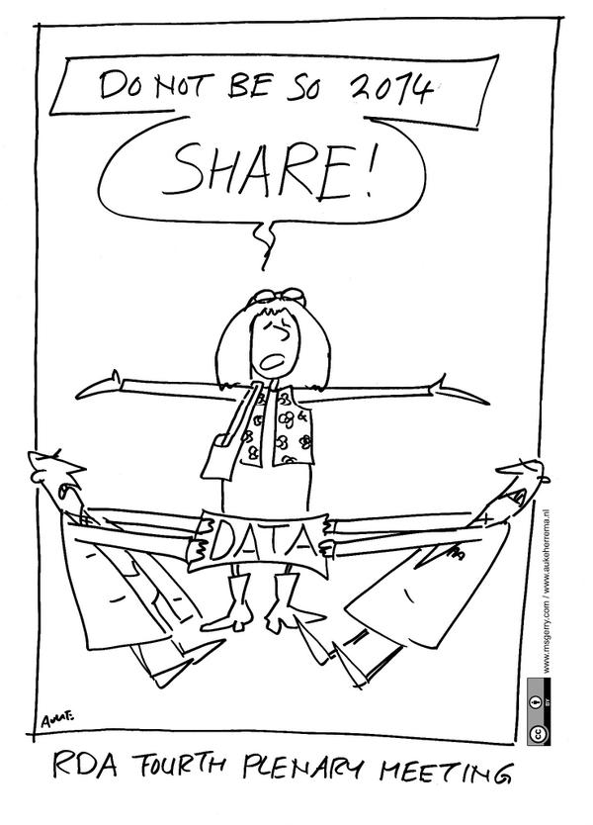
REGLAMENTO DE GESTIÓN DE PROGRAMAS, PROYECTOS Y ACTIVIDADES ACADÉMICAS EN LA UNIVERSIDAD NACIONAL
ARTÍCULO 44. REPOSITORIO ACADÉMICO INSTITUCIONAL
Todos los productos y los resultados de los PPAA, una vez concluidos, deben ser depositados en el Repositorio Académico Institucional adscrito a la Vicerrectoría de Investigación, según los procedimientos y los requisitos establecidos por dicha instancia. En caso que la producción intelectual y los datos primarios estuvieran protegidos por derechos de propiedad intelectual o acuerdos previos con terceros, los autores deberán proporcionar y autorizar el acceso público al menos a los metadatos de dichas obras intelectuales o datos primarios, comprometiéndose a proporcionar acceso a los documentos y los datos primarios completos a partir del vencimiento del plazo de protección de los derechos de propiedad intelectual o de la extinción de los acuerdos previos antes referidos.
Las bases de datos se deben entregar y colocar en el repositorio de datos de investigación “dataverse”
Podrá excluirse el depósito de aquellos datos primarios o resultados preliminares y definitivos de una investigación no publicada ni patentada que deban mantenerse en confidencialidad y que para tal fin se requiera la debida justificación institucional de los motivos que impidan su difusión.

Slide 21
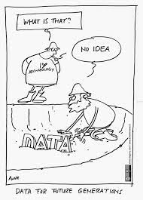
GACETA ORDINARIA Nº 1-2018
AL 31 DE ENERO DE 2018
UNA-SCU-ACUE-032-2018 4 DE ENERO 2018
POLÍTICA DE INVESTIGACIÓN UNIVERSITARIA
8) Cumple con la normativa institucional, nacional e internacional y los principios éticos aplicables al quehacer de la investigación, así como el respeto y gestión de los derechos de propiedad intelectual y patrimonial.

Slide 22
Principales excepciones que limitan a los investigadores a abrir sus datos de investigación:
1. Propiedad Intelectual: en relación con el tratamiento de datos protegidos por propiedad intelectual, se pueden dar tres supuestos:
En caso de que estemos en presencia de la generación de derechos de propiedad industrial tales como patentes de invención, modelos de utilidad, secretos industriales, diseños industriales, entre otros; el liberar datos prematuramente puede interferir con el proceso de protección de propiedad intelectual.
También se puede dar el caso de la recolección de datos de terceros que estén protegidos por propiedad intelectual en cuyo caso el titular de los derechos prohíbe su liberación.
Resultados de investigación desarrollados en el marco de convenios de cooperación con terceros donde se haya condicionado el tema de propiedad intelectual por parte del socio cooperante.
2. Datos personales: la liberación de datos personales de acceso restringido y/o sensibles puede ser incompatible con el derecho de intimidad y autodeterminación informativa de las personas.
3. Investigaciones en seres humanos: el intercambio de datos puede ser incompatible con los protocolos de investigación éticos que protegen a los seres humanos.
4. Leyes especiales: existen casos donde leyes que rigen materias específicas pueden tratar cierta información confidencial. Ejemplo el caso de la ley contra el hostigamiento sexual que exige la confidencialidad de la víctima.

Slide 23
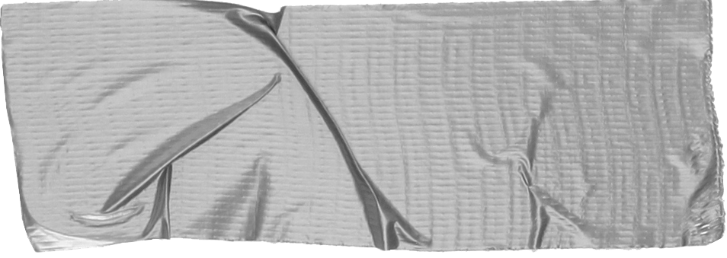
Plan de Gestión de datos de Investigación
“documento formal elaborado por el investigador o grupo de investigación, que se desarrolla al inicio de un proyecto de investigación. Describe todos los aspectos de la gestión de los datos, es decir, qué se hará con los datos durante y después del proyecto de investigación.”
Biblioteca de la CEPAL, 2020

Slide 24
Objetivo
“ asegurar que los datos de investigación sean precisos, completos, confiables y seguros tanto durante como después de completar una investigación.”
Biblioteca de la CEPAL, 2020

Slide 25
Garantiza que los datos sean FAIR.
Formaliza todos los elementos implicados en la generación y manejo de los datos de investigación.
Documenta el ciclo de vida de los datos para que puedan ser localizados, accesibles, interoperables, reutilizables y protegidos.
Permite que los datos estén seguros para el presente y futuro.
Ventajas

Slide 26
Ahorra tiempo a largo plazo.
Aumenta la eficiencia (más fácil para reutilizar en el futuro).
Evita duplicación de esfuerzos.
Datos organizados para preservación posterior.
Puede ser requerido para el financiamiento.
Incentiva la colaboración.
Validación de resultados.
Incrementa el impacto de citación de los datos.
Ventajas

Slide 27
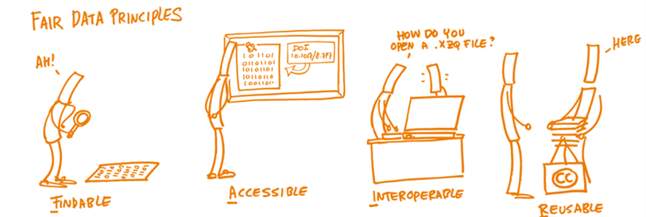
PGD
eleva los estándares y la transparencia del proceso de investigación.

Slide 28

Componentes
Descripción de los datos (organización, nombres de archivos)
Definición de los estándares de calidad (metadatos y documentación)
Propiedad intelectual, derechos y licencias (garantiza estándares éticos)
Políticas de archivos (copias de seguridad y cifrado)
Compartir los datos (acceso, responsabilidad, recursos, reutilización)
Preservación. (maximiza el alcance e impacto de la investigación)

Slide 29



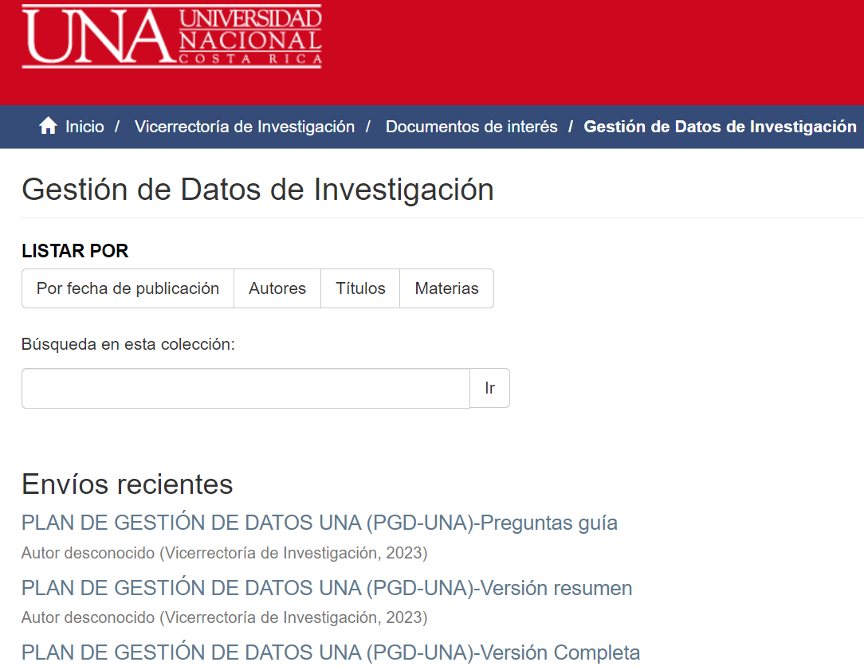
Herramientas

Slide 30
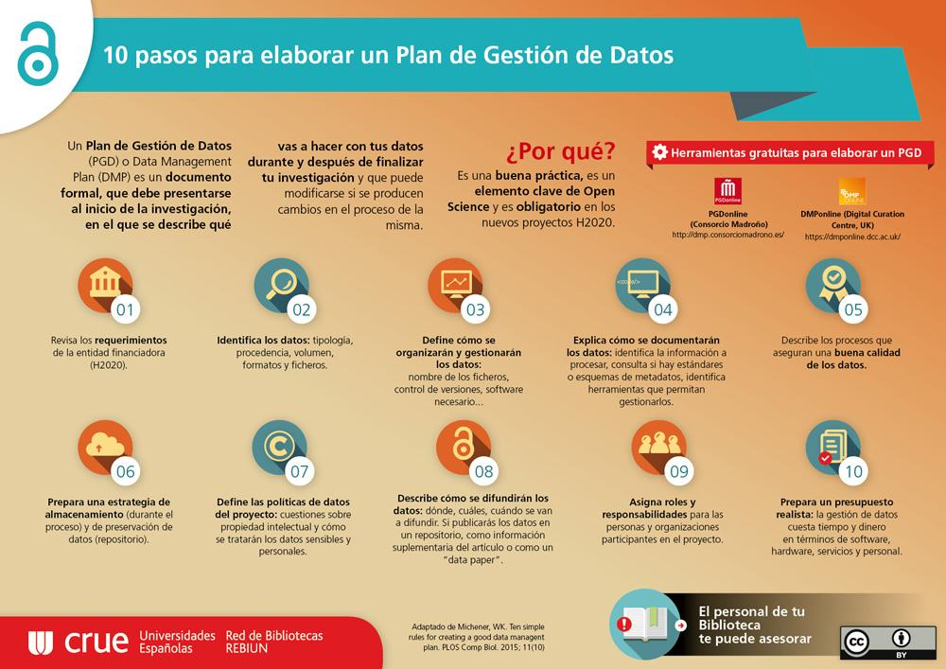

Slide 31
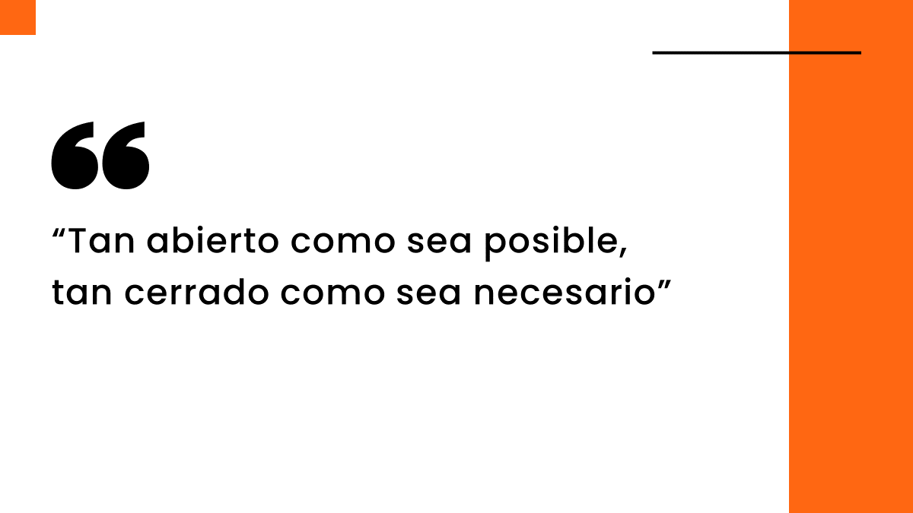

Slide 32
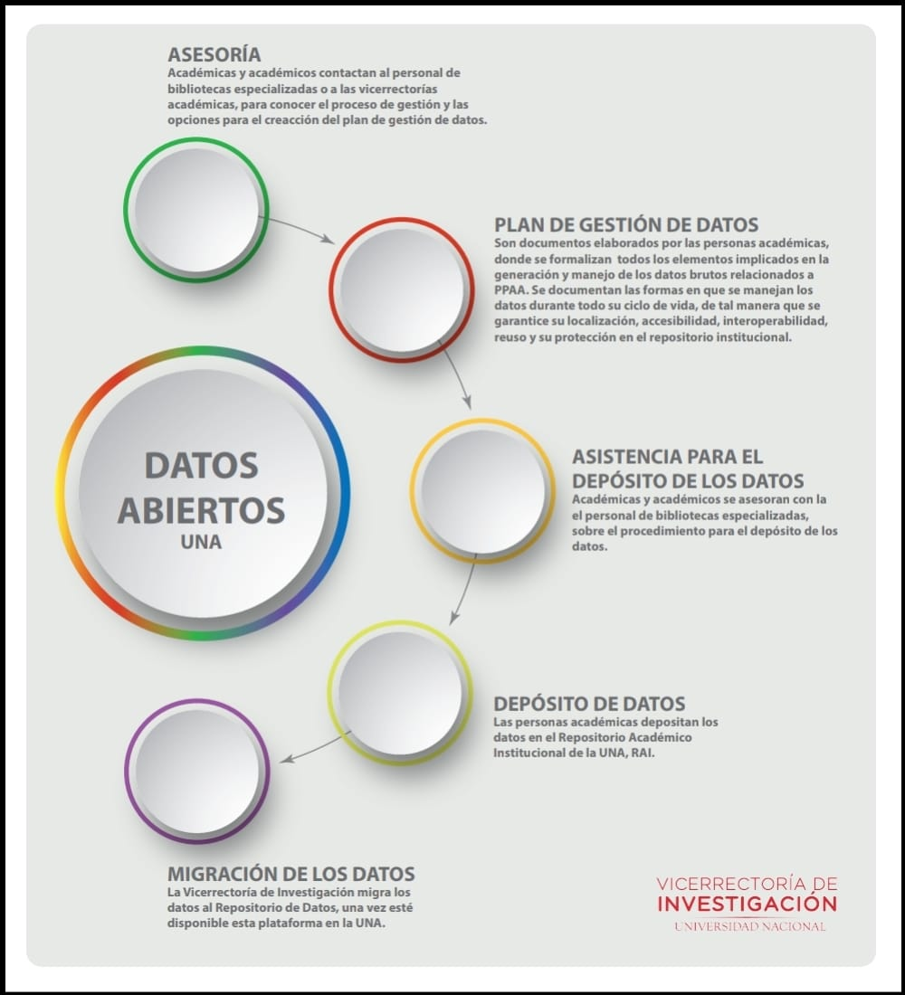

Slide 33
